Slide 1
Node Stream
FengShengqing
YouDao WebFront
总走弯路，是因为不知道捷径

Slide 2
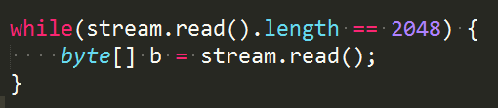
关于流
用几行代码理解流操作：
ps: 2048 只是个例子
例： 当我们在电脑本地copy一个文件的时候
1、系统先读取文件的2048 大小的数据。
2、处理该段数据。
3、继续读取2048大小的数据，再进行处理..
4、直到读到了一段小于2048的数据，则该文件读取完毕
YouDao WebFront
总走弯路，是因为不知道捷径

Slide 3
关于流
Node 中的流也是一样的: 在数据没有完全出现的时候能够使用它已经出现的部分
YouDao WebFront
总走弯路，是因为不知道捷径

Slide 4
关于流
使用 Node Stream：
1、节省内存
文件读取、或者http request/response 的时候，如果文件过大，会节省内存开销。
2、全新的编程方式
基于事件、异步I/O的方式，且加上他本身可以读取部分数据的特性，带给了码农们全新编程方式
YouDao WebFront
总走弯路，是因为不知道捷径

Slide 5
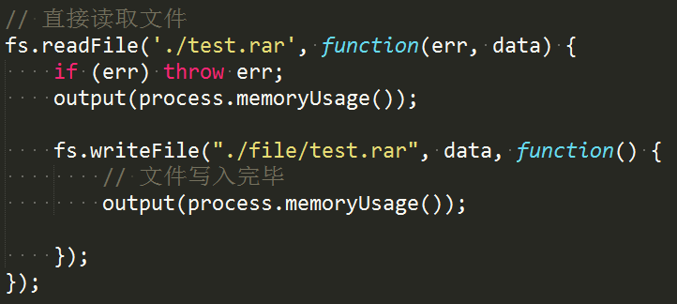
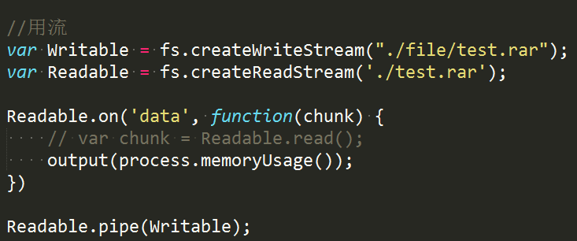
关于流
//直接读取文件
//用流去读取文件
YouDao WebFront
总走弯路，是因为不知道捷径

Slide 6
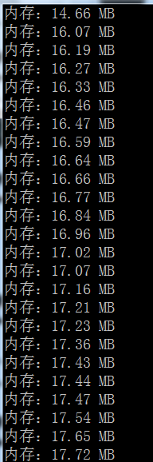
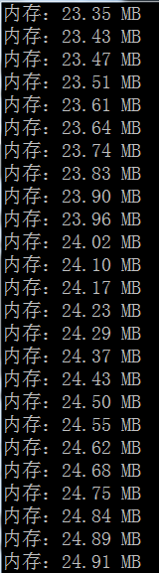
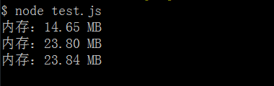
关于流
fs.createReadStream
文件大小是7M时：
fs.readfile
YouDao WebFront
总走弯路，是因为不知道捷径

Slide 7
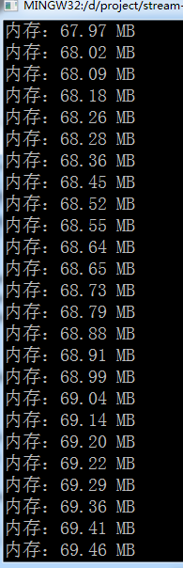
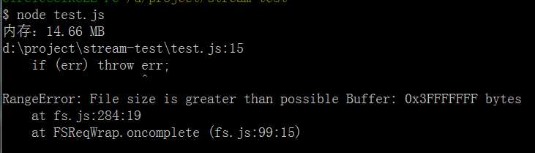
关于流
fs.createReadStream
文件大小是1.23G时：
fs.readfile
YouDao WebFront
总走弯路，是因为不知道捷径

Slide 8
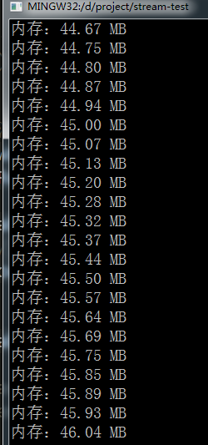
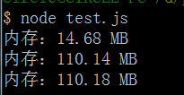
关于流
fs.createReadStream
文件大小是94M时：
fs.readfile
YouDao WebFront
总走弯路，是因为不知道捷径

Slide 9
关于流
因为V8的GC回收
YouDao WebFront
总走弯路，是因为不知道捷径

Slide 10
关于流
fs.readfile
fs.createReadStream
不断变大的连续byte
chunk
chunk
chunk
chunk
GC 无法回收
GC可回收
YouDao WebFront
总走弯路，是因为不知道捷径

Slide 11
关于流
要了解Node Stream 的编程方式，首先要知道它的API
在node中，一共有以下几种类型的流：
readable,writable,transform,duplex
且所有流都是 EventEmitter 的实例
YouDao WebFront
总走弯路，是因为不知道捷径

Slide 12
流模块基础
可读流的API
事件: 'readable' , 'data' , 'end' , 'close' , 'error'
readable.read([size])
readable.setEncoding(encoding)
readable.resume()
readable.pause()
readable.pipe(destination, [options])
readable.unpipe([destination])
readable.unshift(chunk)
readable.wrap(stream)
YouDao WebFront
总走弯路，是因为不知道捷径

Slide 13
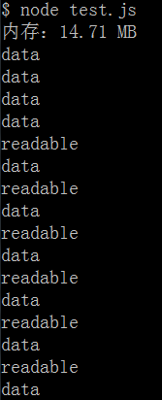
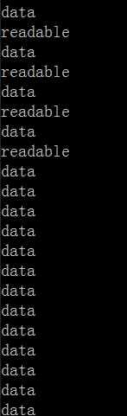
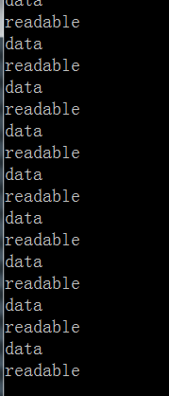
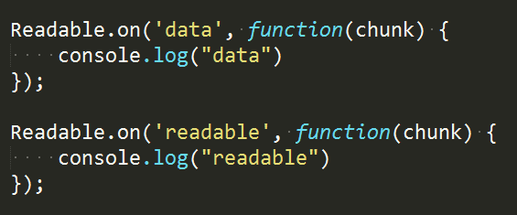
关于流
readable 和 data
1、当缓冲区的数据处理完毕后，readable才会被触发
2、data事件不会等待缓冲区，所以data是从流中尽快读取数据的最理想的方式
YouDao WebFront
总走弯路，是因为不知道捷径

Slide 14
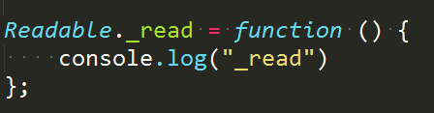

关于流
_read一旦实现，就会重写输入流
YouDao WebFront
总走弯路，是因为不知道捷径

Slide 15
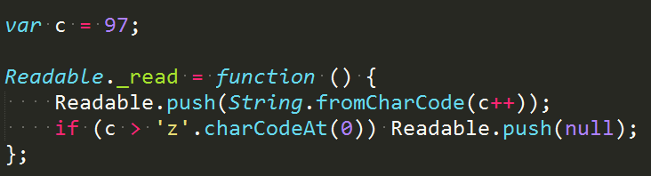

关于流
_read 与 push
1、_read 无法拿到当前流的数据
2、每次push 数据后，_read 会被再次调用
那么，_read 与 前面的api(data、readable)有什么样的关联呢？
YouDao WebFront
总走弯路，是因为不知道捷径

Slide 16
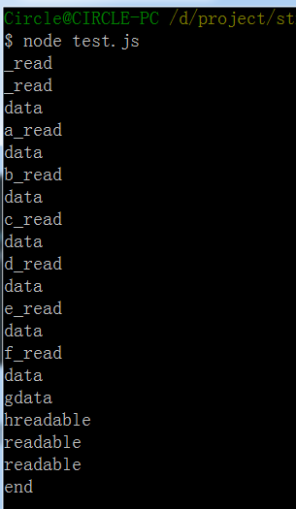
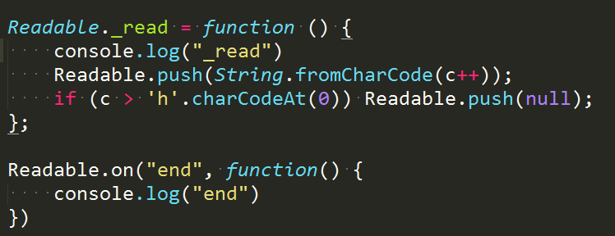
关于流
_read 与 事件(data\readable\end)
push()
_read触发
end触发
data触发
输出流
YouDao WebFront
总走弯路，是因为不知道捷径

Slide 17
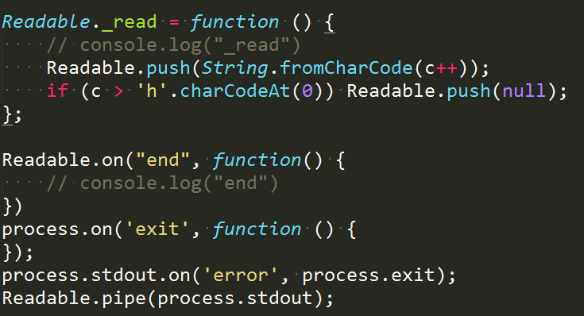
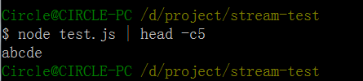
流模块基础
只有当数据消耗者出现时，数据才会真正实现推送
YouDao WebFront
总走弯路，是因为不知道捷径

Slide 18
流模块基础
读取大文件时，读取和写入的速度不同，容易造成内存泄露
YouDao WebFront
总走弯路，是因为不知道捷径

Slide 19
流模块基础
可读流的例子
客户端上的 HTTP 响应
服务器上的 HTTP 请求
fs 读取流
zlib 流
crypto 流
TCP 嵌套字
子进程的 stdout 和 stderr
process.stdin
YouDao WebFront
总走弯路，是因为不知道捷径

Slide 20
流模块基础
可写流的API
事件: 'drain' , 'finish' , 'pipe' , 'close' , 'error'
writable.write(chunk, [encoding], [callback]) //返回值表明您是否应该立即继续写入
writable.end([chunk], [encoding], [callback])
writable._write(chunk, encoding, callback)
YouDao WebFront
总走弯路，是因为不知道捷径

Slide 21
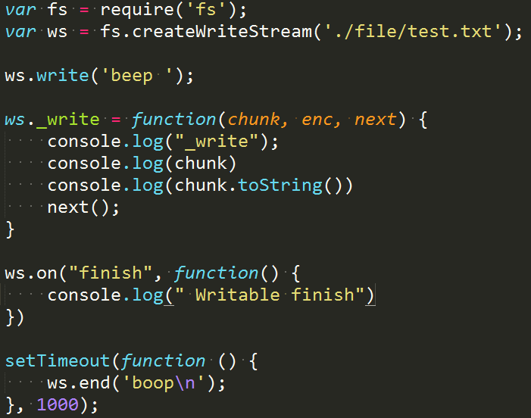
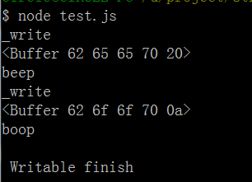
流模块基础
writable流--只能流进不能流出的流:
YouDao WebFront
总走弯路，是因为不知道捷径

Slide 22
流模块基础
注意事项：
1、writable会自动把数据转成buffer
2、_write 是在写数据时自动调用的。
(1)、在_write的函数中不要写ws.write，因为这里不能结束流(ws.end会报错)
(2)、next()很重要, 则流就会不在传输下一个数据
3、end后不可以在向writable写入数据
4、writable的结束标志，还有readable.push(null)
YouDao WebFront
总走弯路，是因为不知道捷径

Slide 23
流模块基础
一些可写流的例子：
http requests, on the client
http responses, on the server
fs write streams
zlib streams
crypto streams
tcp sockets
child process stdin
process.stdout, process.stderr
YouDao WebFront
总走弯路，是因为不知道捷径

Slide 24
流模块基础
现在整理一下： a.pipe(b)
管道a
管道b
数据流
data/_read/push/end
_write/write/end/finish
1、a是Readable，b是Writable， a和b是两个管道
2、data 一次经过两个管道，执行相应的管道操作
3、data开始流经管道的时机是writable的出现(即有输出的位置)
YouDao WebFront
总走弯路，是因为不知道捷径

Slide 25
流模块基础
那么，我们现在可以这样吗？ a.pipe(b).pipe(c)
YouDao WebFront
总走弯路，是因为不知道捷径

Slide 26
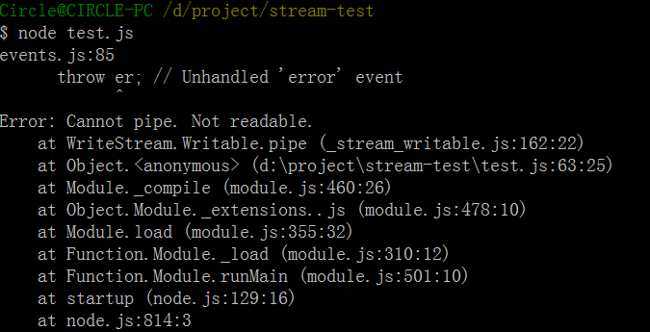
流模块基础
NO!
因为管道b仅仅是Writeable
YouDao WebFront
总走弯路，是因为不知道捷径

Slide 27
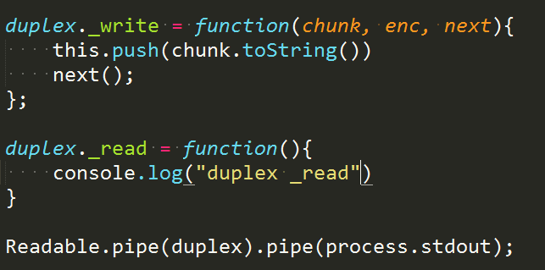
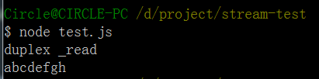
流模块基础
duplex 同时具有_write和_read
Readable的_read中不能拿到数据，只能push
Writeable的_write中不能write数据, 只能拿到chunk
duplex 继承了两者，所以他可以在_write中push(chunk)
YouDao WebFront
总走弯路，是因为不知道捷径

Slide 28
流模块基础
Duplex流
TCP 嵌套字
zlib 流
crypto 流
YouDao WebFront
总走弯路，是因为不知道捷径

Slide 29
流模块基础
需求： 把之前可读流的字母转换成大写
YouDao WebFront
总走弯路，是因为不知道捷径

Slide 30
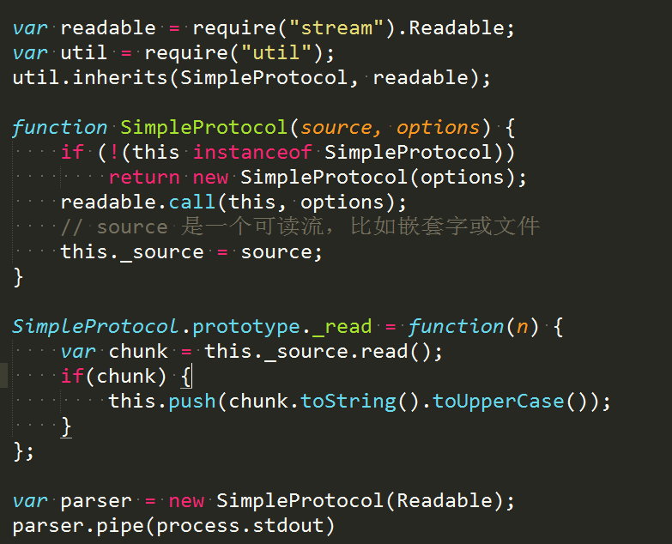

流模块基础
可读流的实现方式
YouDao WebFront
总走弯路，是因为不知道捷径

Slide 31
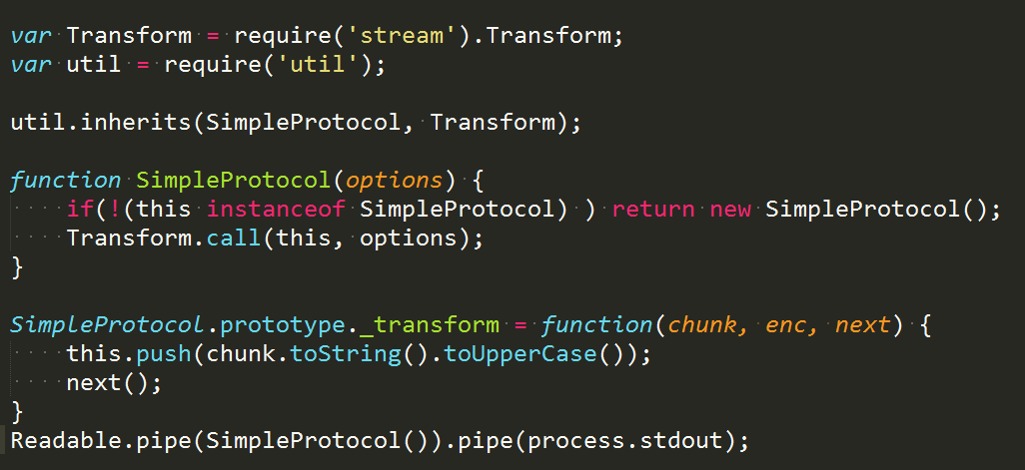
流模块基础
transform流的实现方式
YouDao WebFront
总走弯路，是因为不知道捷径

Slide 32
流模块基础
transform._transform(chunk, encoding, next)
1、执行函数中必须有next(), 否则不会执行下一个数据块
2、执行函数中若没有this.push(data), 经过该transform的数据会丢失
3、对于_read、_write， _transform就是对数据的filter处理
transform 是duplex 的另一种表达方式！
YouDao WebFront
总走弯路，是因为不知道捷径

Slide 33
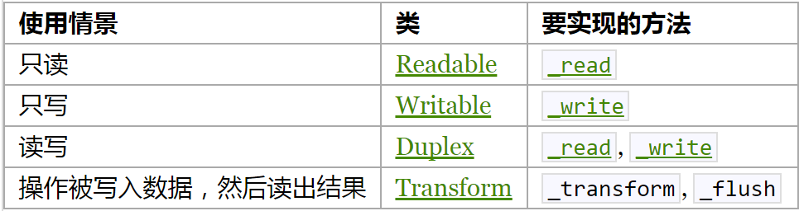
流模块基础
所扩充的类和要实现的方法取决于要编写的流类的形式：
YouDao WebFront
总走弯路，是因为不知道捷径

Slide 34
那么问题来了，流到底给我们带来了什么样的编程方式？
YouDao WebFront
总走弯路，是因为不知道捷径

Slide 35
回顾刚才的transform的例子，transform的实现相当于数据的一种转换
那是不是可以这么理解，每个pipe都是一层filter、一个插件、一层数据的wrapper
而且，每个pipe，都是异步的
如果我们把这种方式做到极致，那么Node Stream带给我们的，将是一个全新的编程方式
YouDao WebFront
总走弯路，是因为不知道捷径

Slide 36
需求 : 多个人对同一段code做不同的处理
DATA
add code
check code
code beautiful
compress
YouDao WebFront
总走弯路，是因为不知道捷径

Slide 37
A.pipe(B).pipe(C).pipe(D)
DATA
add code
check code
code beautiful
compress
YouDao WebFront
总走弯路，是因为不知道捷径

Slide 38
YouDao WebFront
总走弯路，是因为不知道捷径

Slide 39
A.pipe(B).pipe(C).pipe(D)
1、纯天然的实现方式，结构非常清晰
2、数据流较大时节省内存开销
3、异步，就像多线程一样，可以同时做不同的task
YouDao WebFront
总走弯路，是因为不知道捷径

Slide 40
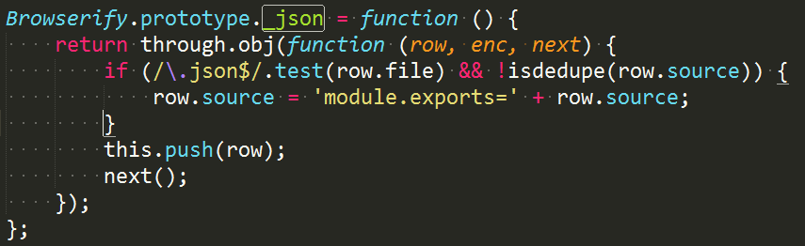
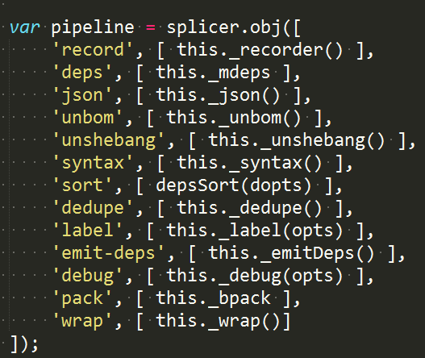
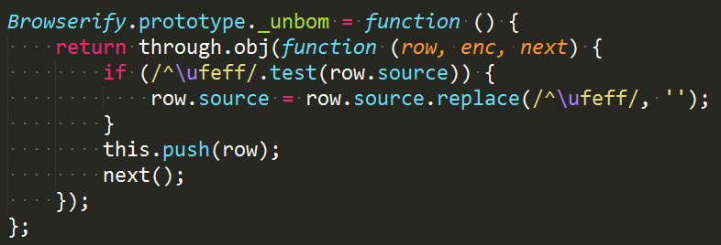
eg1: labeled-stream-splicer (browserify 的核心npm模块)
YouDao WebFront
总走弯路，是因为不知道捷径

Slide 41
you dont know Browserify
var splicer = require("labeled-stream-splicer");
var pipeline = splicer(streams, opts);
var pipeline = splicer.obj(streams, opts)
var removed = pipeline.splice(index, howMany, stream, ...);
pipeline.push(stream, ...);
var stream = pipeline.pop();
pipeline.unshift(stream, ...);
var stream = pipeline.shift();
var stream = pipeline.get(index);
labeled-stream-splicer
YouDao WebFront
总走弯路，是因为不知道捷径

Slide 42
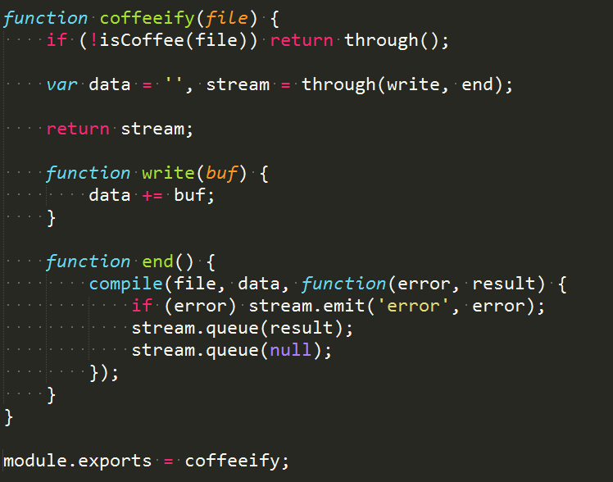
eg2: browserify 和 gulp 插件的实现
transform: coffeeify
1、每个transform都会拿到browserify提供的参数：file 和 opts
2、每个transform 都是一个transform流。
3、用过gulp的朋友会发现：
transform的标准写法和gulp 插件的写法几乎是一样的！
(不同的地方是gulp使用了Vinyl文件对象)
4、通过transform，可以做非常具有想象空间的事情！
eg: 通过AST树对文件流进行操控
YouDao WebFront
总走弯路，是因为不知道捷径

Slide 43
browserify 和 gulp 的架构里，到处都是stream
YouDao WebFront
总走弯路，是因为不知道捷径

Slide 44
Node stream ，值得让前端码农探究与尝试
YouDao WebFront
总走弯路，是因为不知道捷径

Slide 45
See U
YouDao WebFront
总走弯路，是因为不知道捷径

